Slide 1
проф. д-р Павел Бойчев КИТ-ФМИ-СУ 2024
Домашна работа №3

Slide 2
Условие
Виртуален куб
Намирате се в голям куб, по стените на който има много конусчета (ориентирани нагоре)
Гледате сцената с паралаксно стерео през стерео очила със смартфон в тях
Когато си въртите главата наляво-надясно и кимате нагоре-надолу виждате съответната част от вътрешността на куба

Slide 3
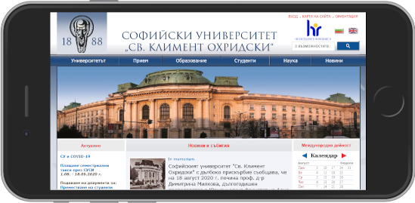
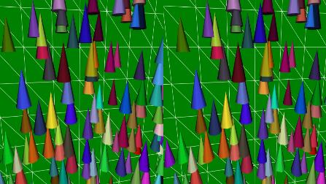
Позволени ограничения
Само две посоки на въртене на главата
Предварително фиксирана е позицията на смартфона в стереоочилата – например, с горната си част наляво

Slide 4
Накланяне на главата наляво-надясно не се изисква да се поддържа

Slide 5
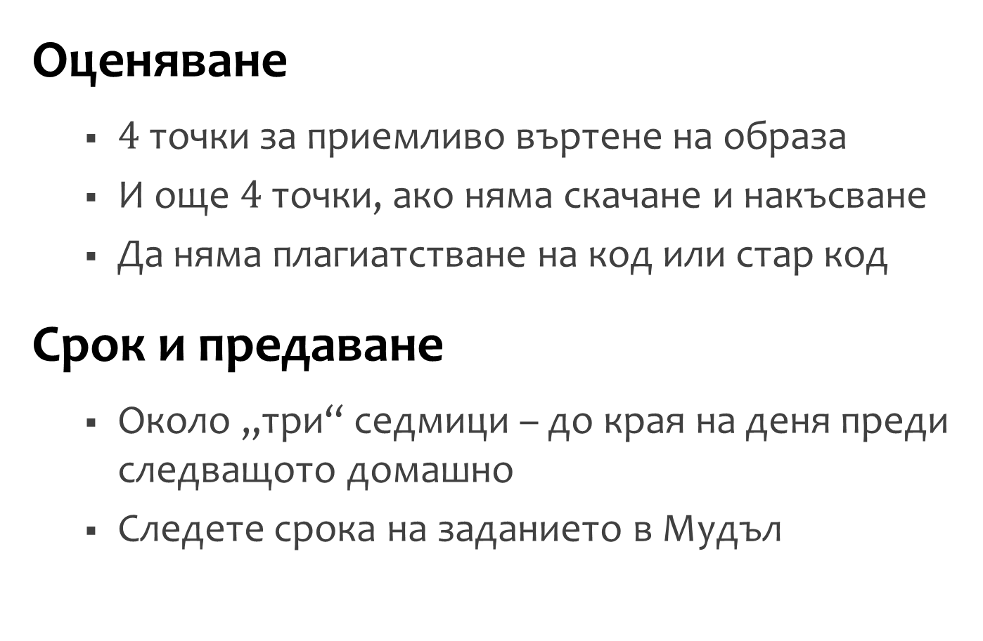
Оценяване и срок
Оценяване
$4$ точки за приемливо въртене на образа
И още $4$ точки, ако няма скачане и накъсване
Да няма плагиатстване на код или стар код
Срок и предаване
Около „три“ седмици – до края на деня преди следващото домашно
Следете срока на заданието в Мудъл

Slide 6
Внимание
В миналото в Three.js е имало клас DeviceOrientationControls
Не трябва да се използва този клас, нито да взимате код от него, нито да използвате кватерниони
Трябва чрез ръчно подслушване на събитието deviceorientation да контролирате камерата

Slide 7
Подсказка
За тестване на движението направете не-стерео режим
Дръжте телефона пред очите си и се въртете наляво-надясно и нагоре-надолу
Образът трябва да е като прозорец (портал), през който се вижда виртуалния свят
Когато е готово, добавете стерео режим

Slide 8
Край

